Slide 1
中間発表 卒業発表の内容、進捗や課題
2018年5月26日
大久保 泰之

Slide 2
・自己紹介 ・卒業発表の内容 ・データについて ・モデルについて ・現在までの進捗 ・課題と解決方法

Slide 3
1. 自己紹介 大久保 泰之 Dive Into Code 2017年7月期AIコース 生命保険会社に勤務し、情報システム部門にて開発を担当 AIを学ぶ目的は、当初は現在の職場で活かしたいと思っていたが、今は、 どちらかというと趣味となってきている。

Slide 4
・卒業発表の内容 脳の発達障害の一つであるADHD(補足)という症状を、脳のMRI画像を用いて予測するモデルの構築 3次元の脳のMRI画像をデータセットとし、kerasとTensorFlowで構築する3次元のニューラルネットワークで予測をする 予測モデルは下記 IEEE Xplore Digital Library に掲載の論文の内容を実装 https://ieeexplore.ieee.org/document/8067637 補足: ADHDとは脳の発達障害の一種である「注意欠如・多動症 / 注意欠如・多動性障害」のことで、 英語の「Attention-Deficit / Hyperactivity Disorder」の頭文字をとった名称である。 ADHDの一般的な症状として、落ち着きのなさ、衝動的な行動、集中力の欠如などが挙げられる。 成人しても完治することはなく、仕事や学業、日常のコミュニケーションに支障をきたすことがある。 そのために、うつ病の発症などにつながることもある。 治療方法としては、学校や会社としての社会的な取り組みや、薬による治療などがあるが、 完治することはない。

Slide 5
・データについて MRI画像には、脳機能を観察するために用いられるfMRIと、構造を観察するために用いられるsMRIに分かれる。 また、fMRIには三つの指標があり、sMRIには三つの部位に分かれる。 fMRIの指標: ・ReHo: ある脳の部位とその部位と近隣の部位の類似性を比べる指標 ・fALFF: 自発的な脳活動の強さを表す指標 ・VMHC: 右脳と左脳の結合度を表す指標 sMRIの部位: ・GM: 中枢神経系の神経組織のうち、神経細胞の細胞体が存在している部位 ・WM: 神経細胞体がなく、有髄神経線維ばかりの部位 ・CSF: 脳脊髄液の量 今回使うデータは、fALFFとGM これらのデータは、論文の関連の下記サイトから入手可能 http://mrirc.psych.ac.cn/RfMRIMaps

Slide 6
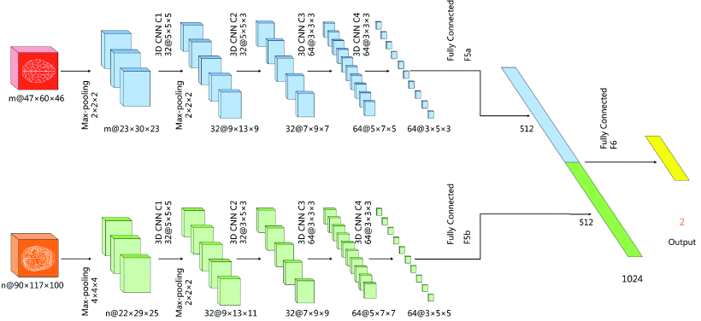
・モデルについて 今回構築するモデルは論文の内容を基にfMRIの脳画像から「fALFF」、sMRI の脳画像から「GM」のみを用いる それぞれの脳画像を個別の3DCNNで予測し、最後に両方モデルを結合させて更に予測するモデル 論文から抜粋

Slide 7
・現在までの進捗 5月25日までの時点でfMRIのモデルの構築中(下記、赤枠) 現在、fMRIのニューラルネットワークモデルは構築済みであるが、データセットをモデルに取り込む加工処理を構築中

Slide 8
・課題と解決方法 構築中のデータ加工処理が現時点での問題であり、どの様に解決するかが今後の課題 加工処理は構築当初からの課題であり、今まで直面した大きな問題(エラー)と対応内容は以下の通り 基本的に問題や解決した内容は全てslackの個人チャネルに投稿し、メンターの方と共有 問題1: サイズがまちまちな3 次元画像をどのように加工していくか(質問) 解決1: - 画像の縮小、拡大 - 画像のセンタリング - パディング - 画像の切り取り (詳細: 5/8のslack) 問題2: 3次元の訓練データとして取り込みができない(エラー) 解決2: numpy配列を用意し、画像の次元を1次元に変換し、numpy配列にインサートし、画像の複数の次元に変換 参考2: mnistなどの基本モデルやkerasの公式資料を確認する (詳細: 5/8から5/19までのslack) 問題3: model変数がNoneTypeとなってしまう(エラー) 解決3: modelをreturnしていなかった 参考3: 別のモデルを確認したり、modelの中身を確認(print)したりする (詳細: 5/20から5/21のslack) 問題4: ニューラルネットワーク 第一層で訓練データの取り込みができない(エラー) 解決4: reshapeを1次元に変換した時のサイズに合わせて、複数次元に戻す 参考4: np.emptyで確認用に複数次元の配列を作って試してみる (詳細: 5/22から5/23までのslack) 問題5: ニューラルネットワーク 最後の層でラベルデータの取り込みができない(エラー) 解決5: 現在対応中 参考5: model.summary()を取ったり、mnistなどの基本モデルを確認する (詳細: 5/24から5/25までのslack)

Slide 9
・今後 現在までの問題を解決することと、残りのモデル(下記赤枠)の構築
以上

